Slide 1
str. ‹#›
Wprowadzenie systemu RESQL w klasach

Slide 2
RESQL – prezentacja dla Uczniów
System zapobiegania przemocy RESQL

Slide 3
Podczas lekcji:
Dowiecie się co to jest aplikacja RESQL, jak działa i na jakie potrzeby odpowiada.
Dowiecie się jak zainstalować aplikacje na telefonie.
Zainstalujecie aplikacje na swoich telefonach lub możecie to zrobić w domu.
Poznacie zasady zgłaszania przemocy rówieśniczej i innych ważnych problemów.
Porozmawiamy jeszcze o przemocy rówieśniczej i sposobach reagowania na lekcjach wychowawczych.

Slide 4
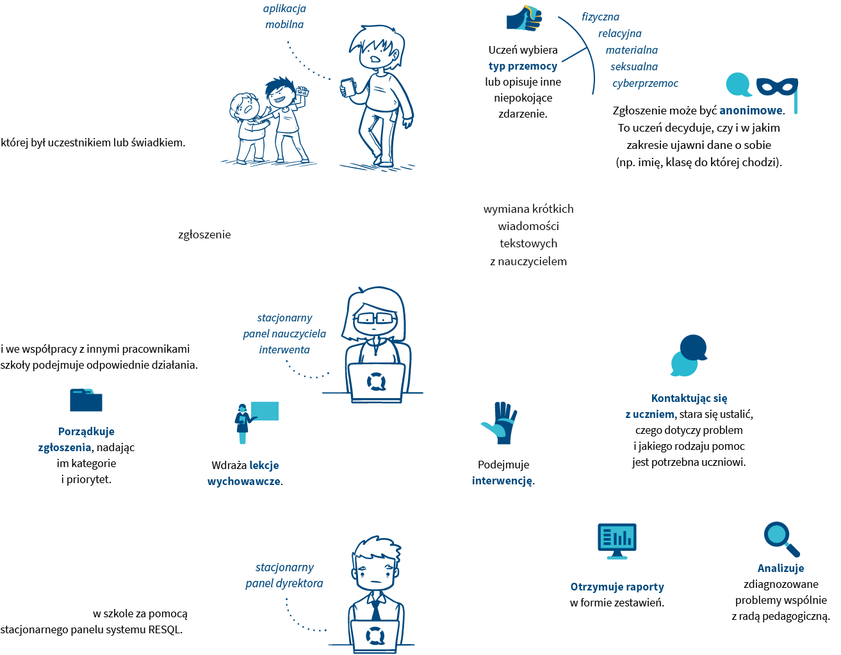
Jak to działa?
APLIKACJA
PANEL INTERWENTA

Slide 5
Film - RESQL

Slide 6
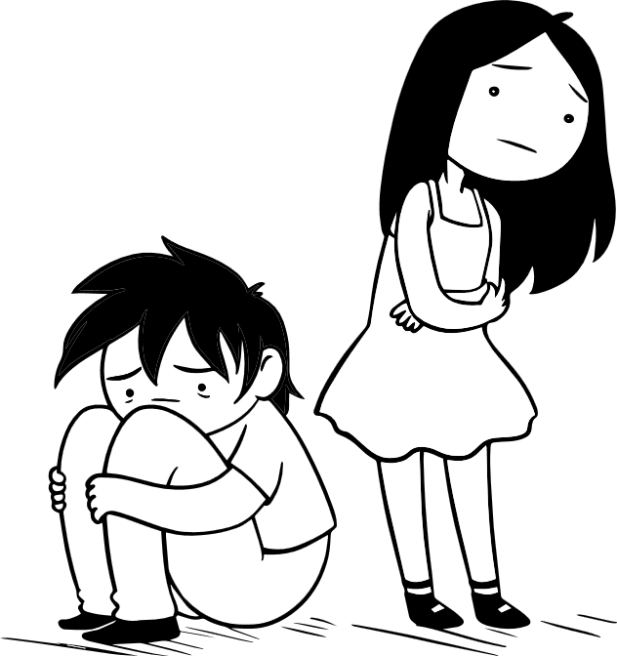
Na jakie problemy odpowiada RESQL?
BRAK PEWNOŚCI
Nie zawsze jest dla nas oczywiste, czy to co się dzieje jest przemocą.
WIEDZA I EDUKACJA
Czasami nie wiemy jak zareagować.
POTRZEBA ANONIMOWOŚCI Czasami chcemy być anonimowi, a jednocześnie nie chcemy przechodzić obojętnie wobec tego co się stało.
REAGOWANIE NA PRZEMOC RESQL: – pozwala w bezpieczny i anonimowy sposób szukać skutecznej pomocy.

Slide 7
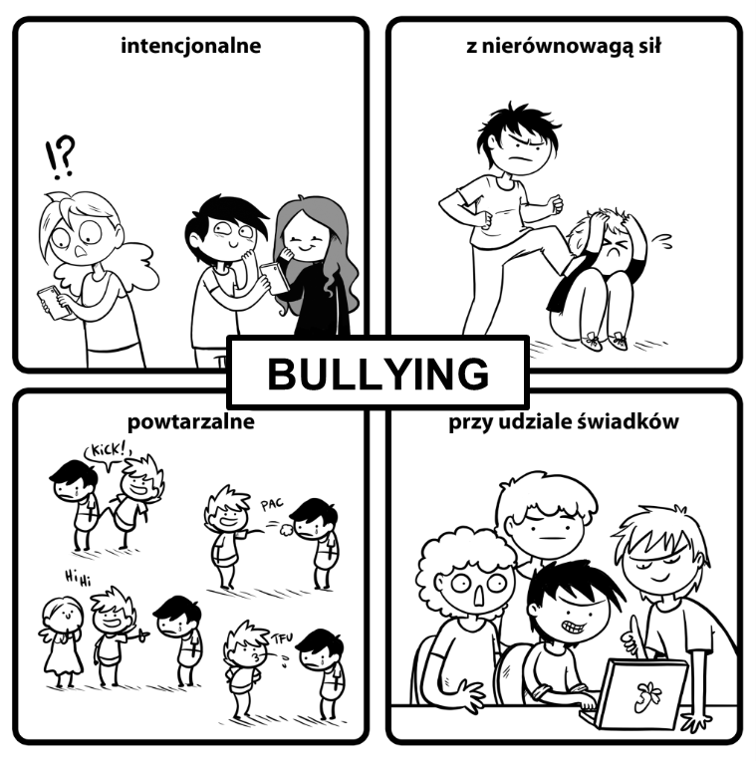
Bullying - prześladowanie rówieśnicze
Intencjonalne (nastawione na wyrządzenie krzywdy innym lub/i zyskanie przez sprawcę władzy/uznania ze strony rówieśników)
Powtarzalne, negatywne zachowania przemocowe
Charakteryzujące się nierównowagą sił między sprawcą a ofiarą, wydarzające się w przestrzeni szkolnej lub poza nią
Oraz rozgrywające się zazwyczaj przy pasywnym lub aktywnym udziale świadków

Slide 8
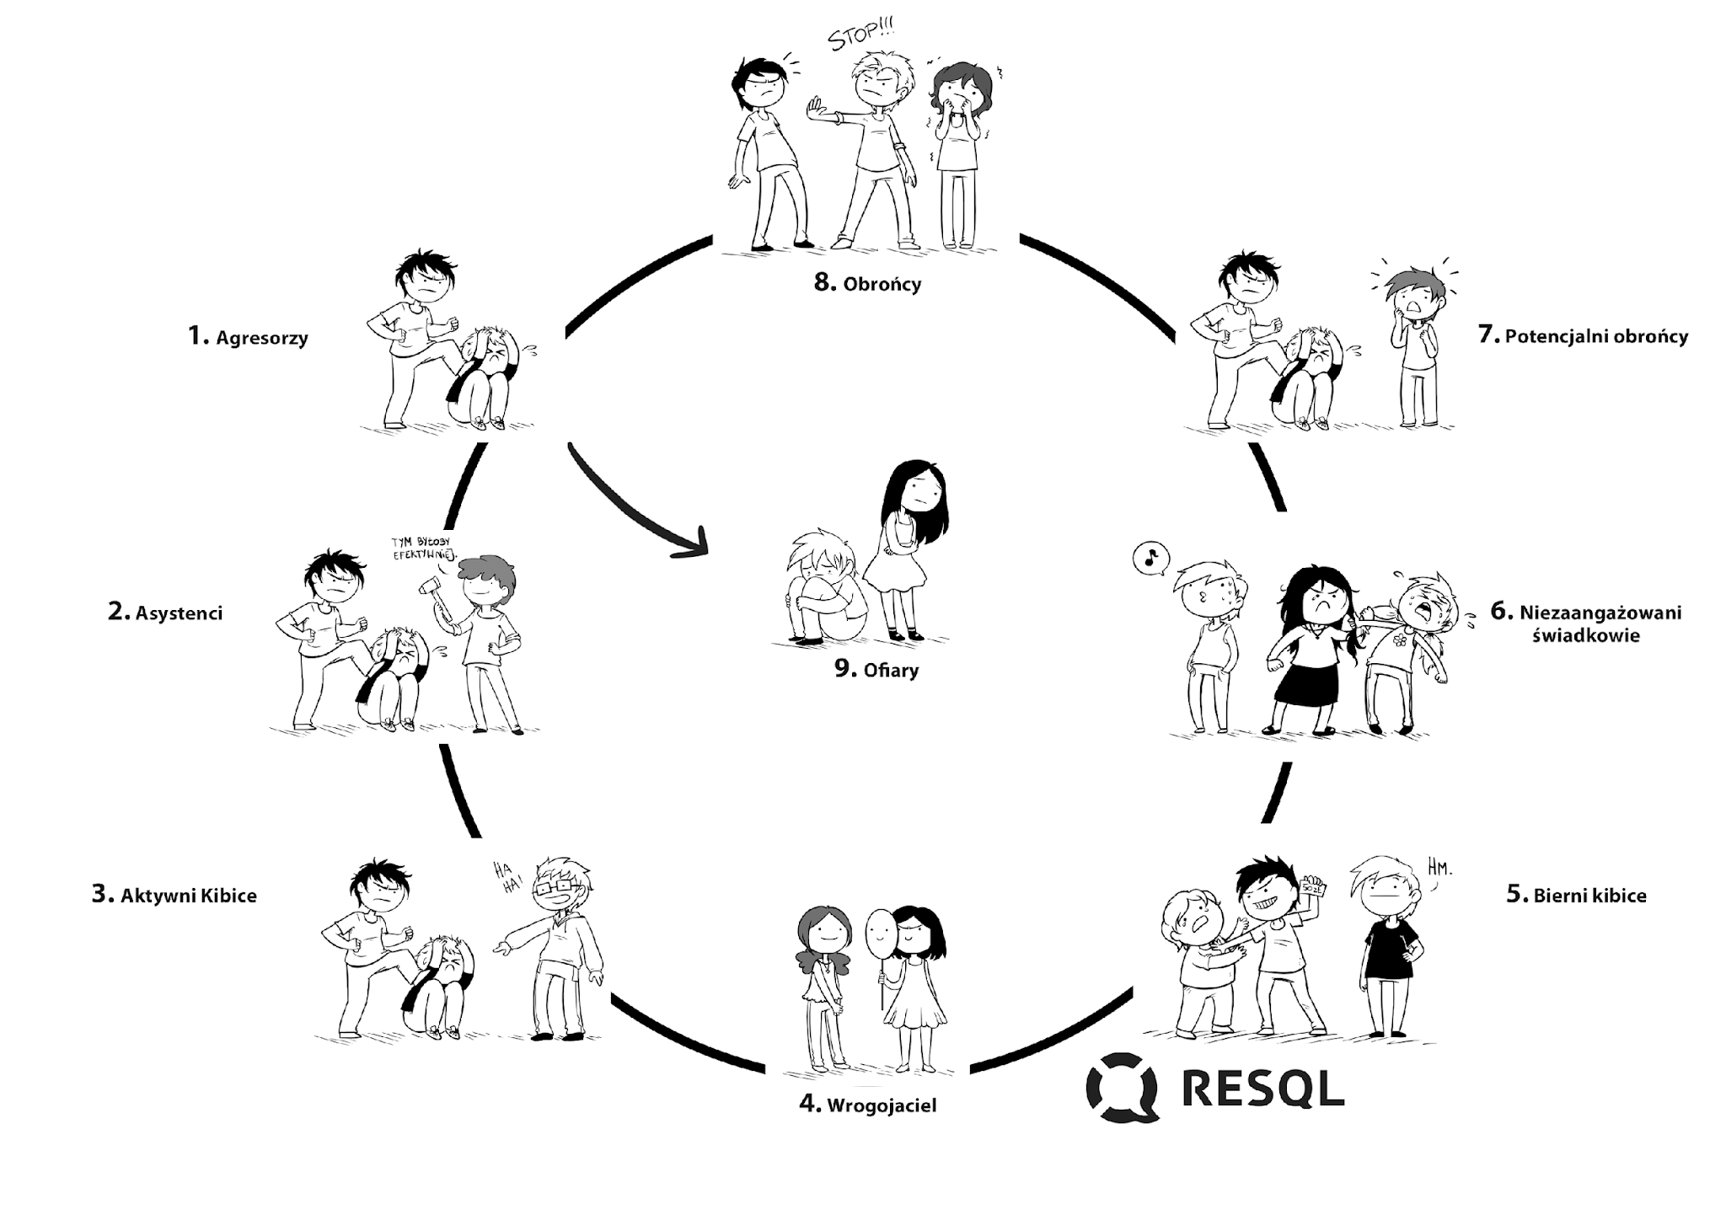
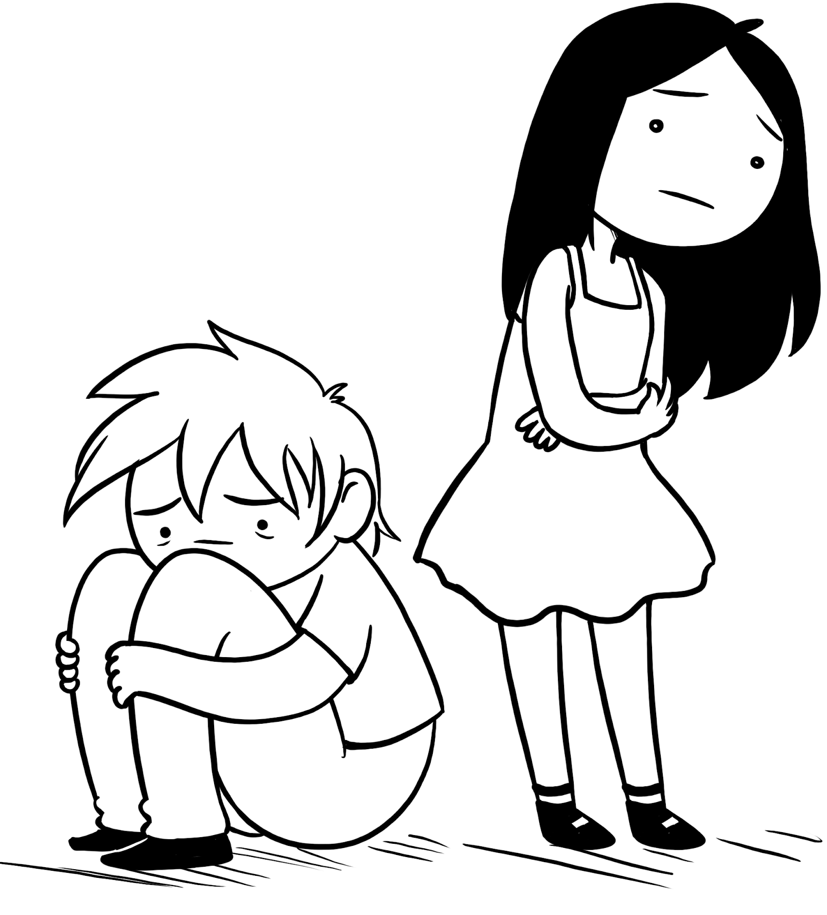
Koło przemocy rówieśniczej
9. Ofiary
Notes:
Jeśli macie wątpliwości proszę doczytać w artykule

Slide 9
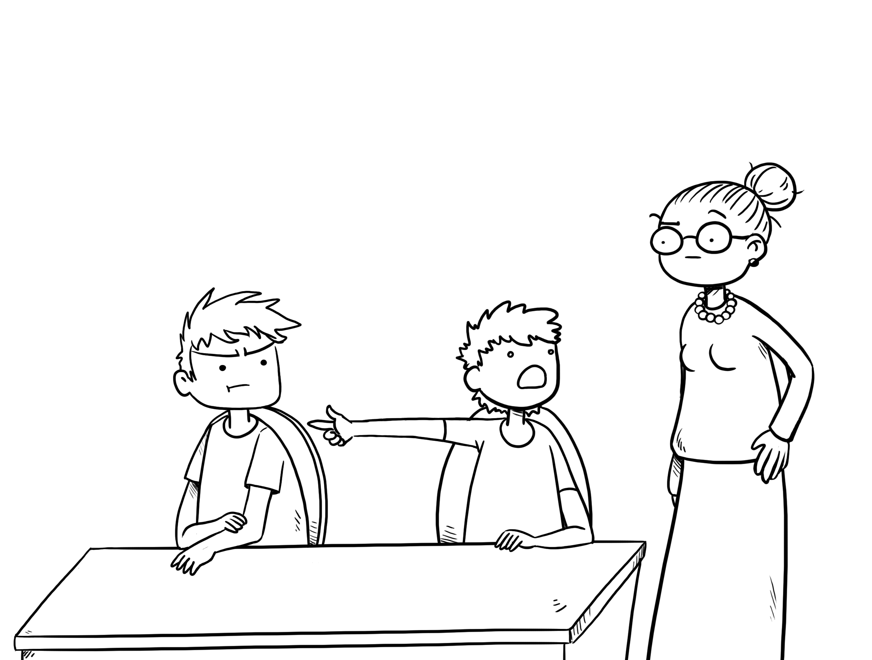
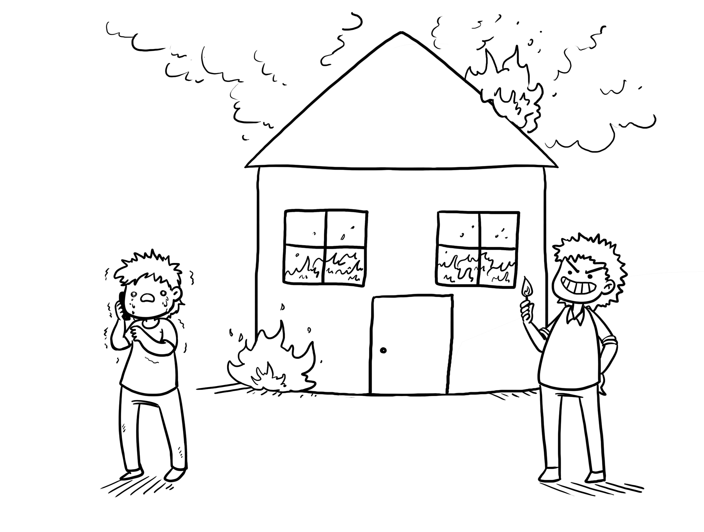
Kiedy szukam pomocy, a kiedy jestem skarżypytą/donosicielem?

Slide 10
Anonimowość
Kod wpisywany do aplikacji jest kodem szkoły – wszyscy uczniowie wpisują ten sam kod
Uczniowie nie podają swoich danych i nie są identyfikowani w żaden sposób (żaden uczeń nie jest powiązany z numerem z dziennika lub innym indywidulnym identyfikatorem)
Tożsamość ucznia będzie znana interwentowi który otrzyma jego wiadomość wyłącznie wtedy kiedy uczeń sam poda informacje (takie jakie chce i tyle ile chce)
Dane dotyczące zgłoszeń i rozmowy ucznia i interwenta są dostępne tylko interwentom, którzy jaki jedyni mają dostęp do panelu interwenta w szkole.
Nazwiska interwentów w naszej szkole – do uzupełnienia
Rozwiązanie RESQL nie przetwarza danych osobowych uczniów. Jedyną informacją o uczniach jest unikalny nadany w systemie identyfikator urządzenia, na którym uczeń zarejestrował aplikację.

Slide 11
Jak zainstalować aplikację?
Szybka instrukcja

Slide 12
Instrukcja instalacji aplikacji RESQL na smartfonie ucznia
Uczniowie na swoich telefonach instalują aplikację RESQL służącą do anonimowej komunikacji z interwentami.
Wymagania minimalne dla aplikacji to system operacyjny: Android 8 lub późniejszy oraz IOS 12 lub późniejszy.
Aplikacja będzie wymagała dostępu do kamery oraz galerii zdjęć.

Slide 14
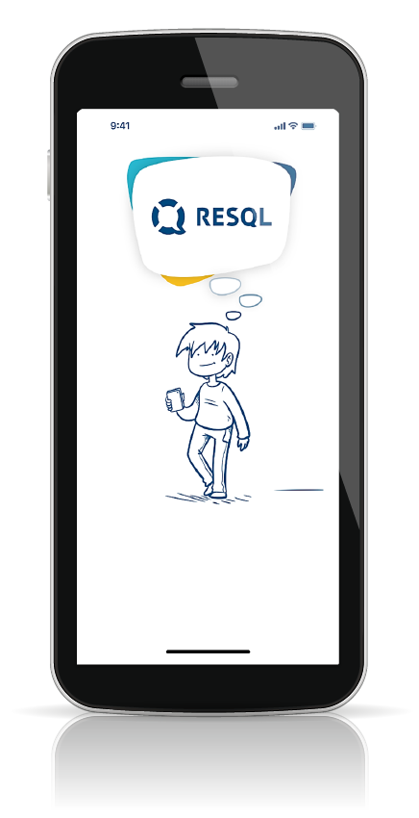
Na ekranie smartfonu przechodzimy do Play Store
1
1
krok
krok
Na ekranie smartfonu przechodzimy do App Store

Slide 15
Zarówno w Play Store jak i App Store wyszukujemy aplikacje RESQL i wybieramy opcje instalacji.

Slide 16
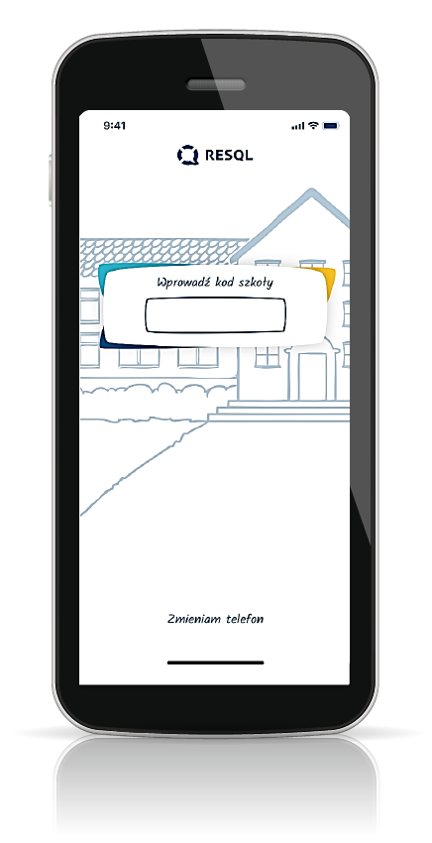
Pobrana aplikacja widoczna jest w folderze Wszystkie aplikacje/Aplikacje w przypadku systemu Android lub na ekranie pulpitu w przypadku systemu IOS.
2
Uruchamiamy aplikację.
Na pierwszym ekranie zostaniemy poproszeni o wprowadzenie unikalnego kodu szkoły.
krok
Kod waszej szkoły to:
________

Slide 17
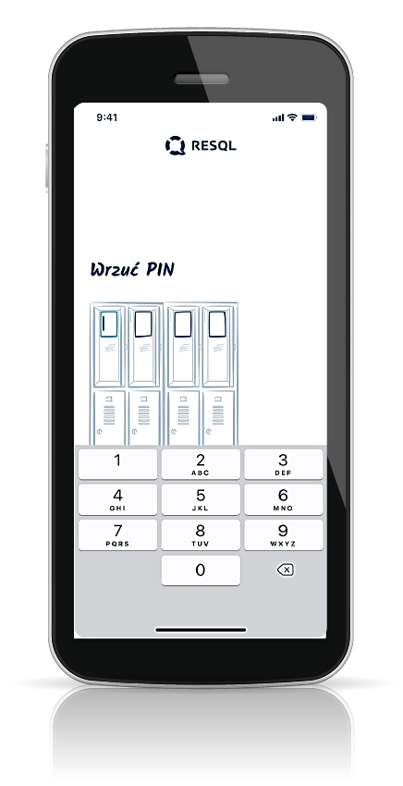
Krok 3
3
Po wprowadzeniu kodu szkoły, pojawi się możliwość nadania aplikacji 4-cyfrowego kodu PIN – należy podać go dwukrotnie.
(Można również pominąć ten krok, choć tego nie zalecamy)
krok

Slide 18
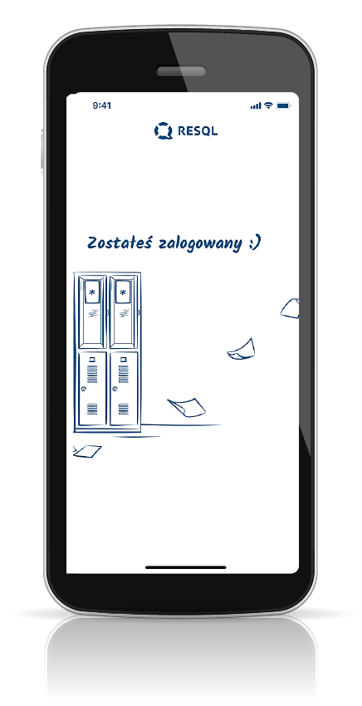
4
Po nadaniu kodu PIN/ bądź pominięciu tego kroku pojawi się informacja o zalogowaniu do ekranu głównego.
krok

Slide 19
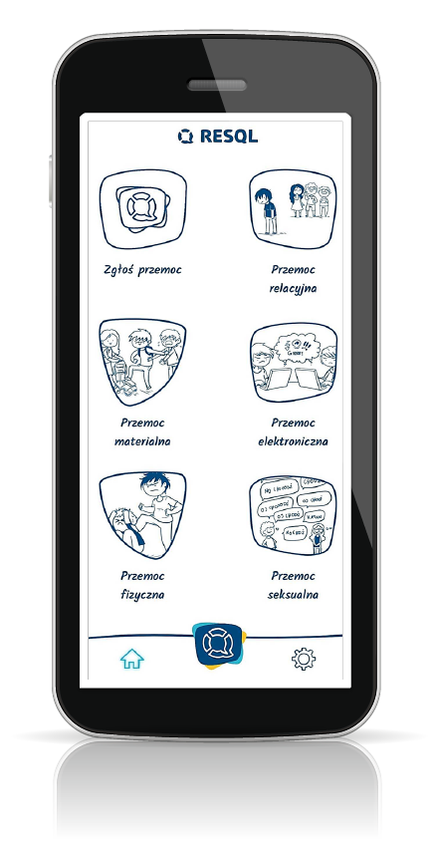
5
Ekran główny aplikacji RESQL zawiera 6 podstawowych ikon w centralnej części, ikonę Home, Ustawienia oraz ikonkę RESQL w dolnym pasku.
krok

Slide 20
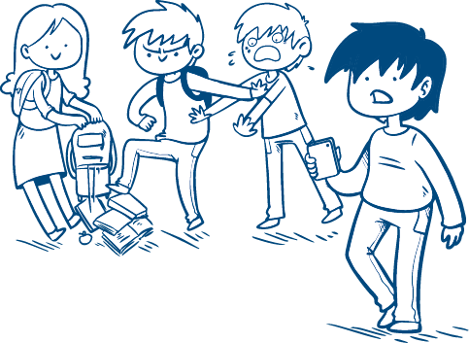
Kolejne kroki
Od tego momentu jesteś zalogowany do aplikacji i możesz anonimowo komunikować się z interwentami, którzy w szkole będą odpowiadać na zgłoszenia.
Jeżeli byłeś/byłaś świadkiem bądź ofiarą jakiejkolwiek przemocy jest to miejsce gdzie możesz to zgłosić.
Dla ułatwienia w aplikacji różne rodzaje przemocy takie jak przemoc relacyjna, materialna, elektroniczna, fizyczna oraz seksualna mają swoje opisy.
Kolejne
kroki

Slide 21
W naszej szkole zgłoszenia będą trafiały do:
Proszę wpisać nazwiska osób do których trafiają zgłoszenia
Imię
Nazwisko
Imię
Nazwisko
Imię
Nazwisko
Imię
Nazwisko

Slide 22
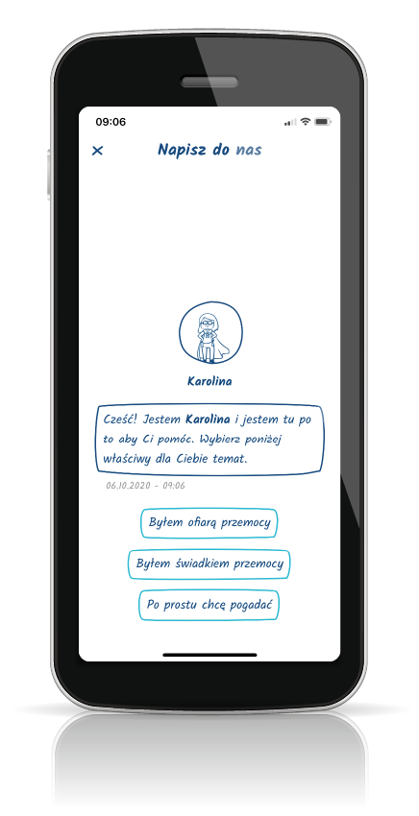
Ikona – Zgłoś przemoc

Slide 23
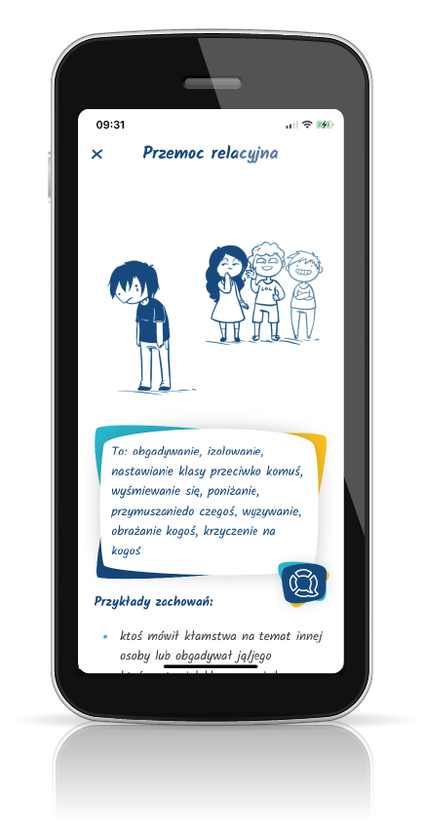
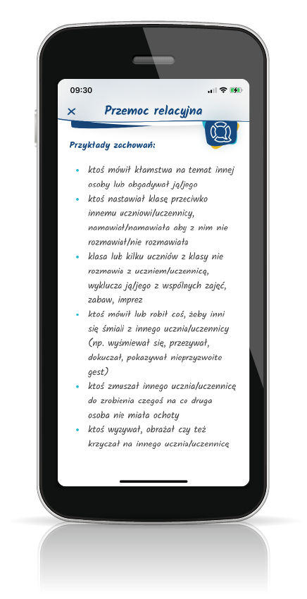
Ikona – Przemoc relacyjna

Slide 24
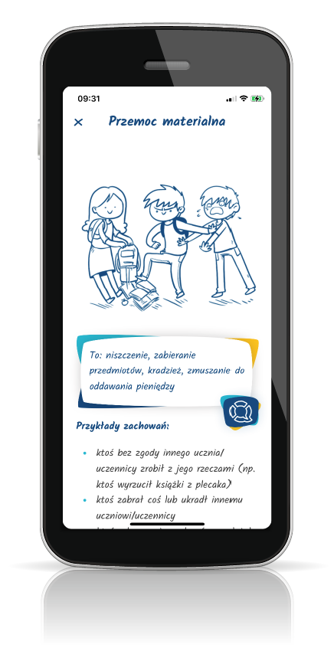
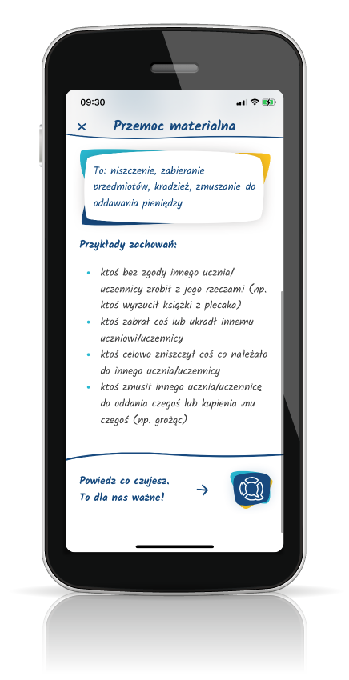
Ikona – Przemoc materialna

Slide 25
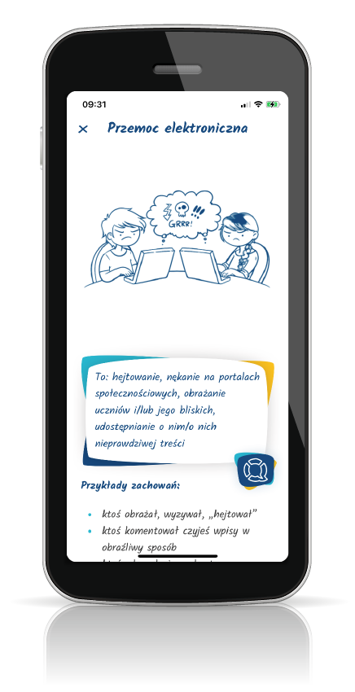
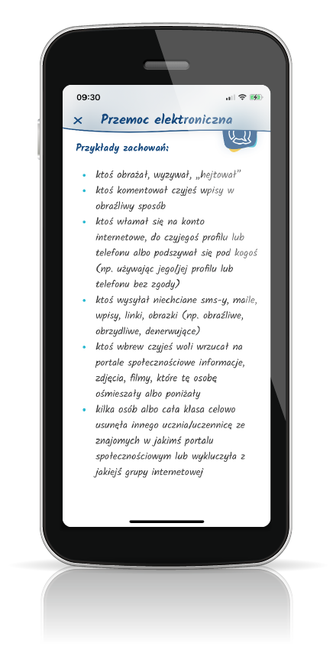
Ikona – Przemoc elektroniczna

Slide 26
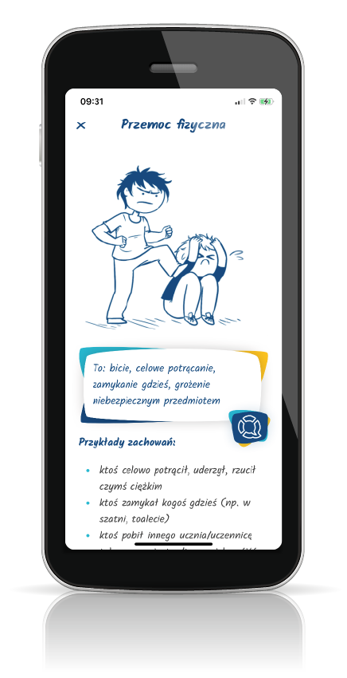
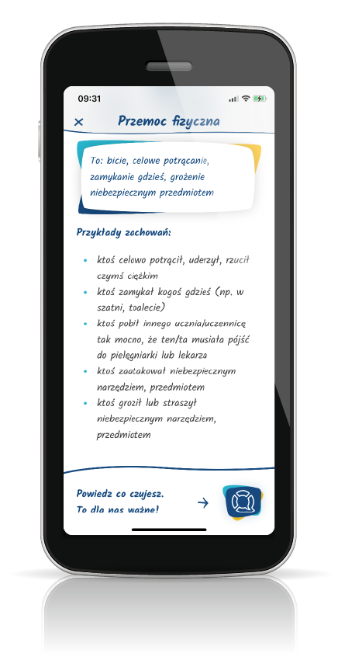
Ikona – Przemoc fizyczna

Slide 27
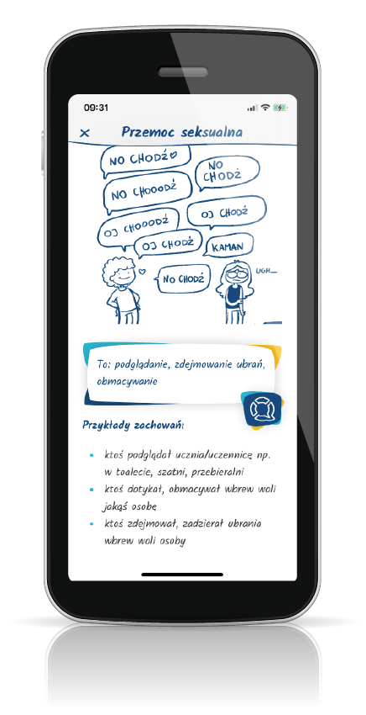
Ikona – Przemoc seksualna

Slide 28
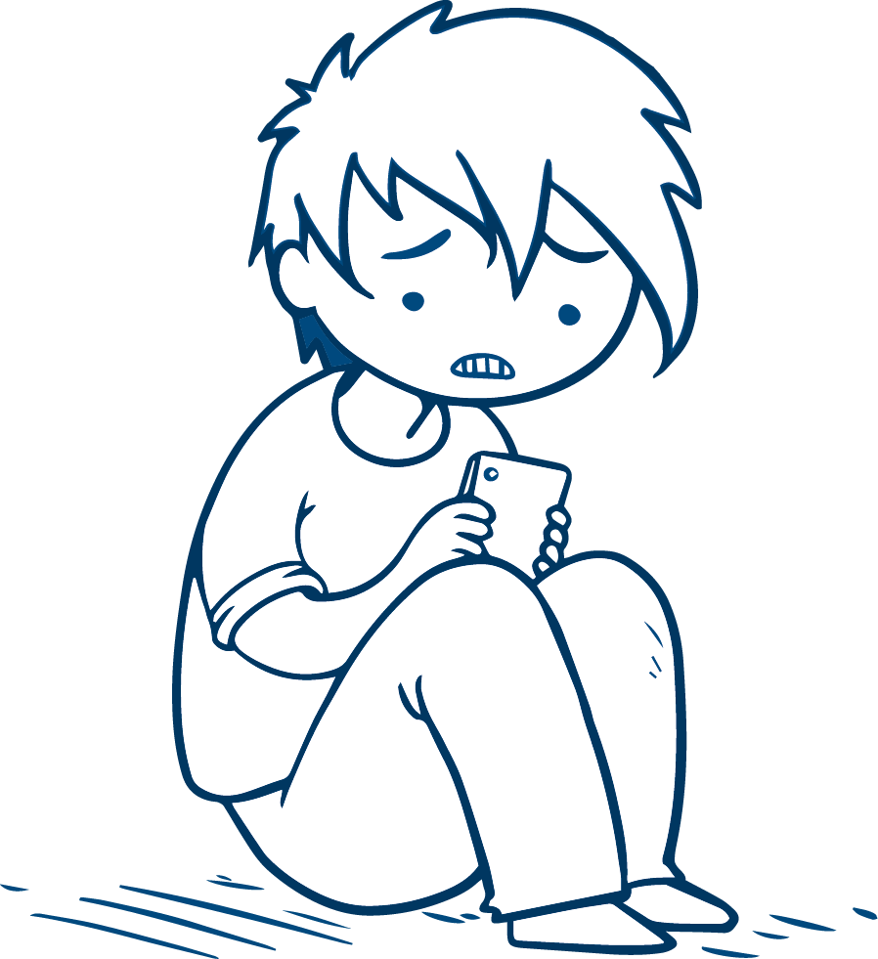
Jeżeli wybór kategorii jest dla ciebie trudny lub nie odnajdujesz tego co jest ci potrzebne kliknij ikonę:
„Zgłoś przemoc”
Możesz też kliknąć niebieskie logo RESQL jeżeli zwyczajnie potrzebujesz z kimś porozmawiać.

Slide 29
Po wybraniu jednej z opcji zobaczysz taki ekran.
Będziesz mógł/mogła wybrać to co cię dotyczy: czy byłeś świadkiem czy ofiarą przemocy.
Możesz też skorzystać z opcji "po prostu chcę pogadać”.
Kolejne
kroki

Slide 30
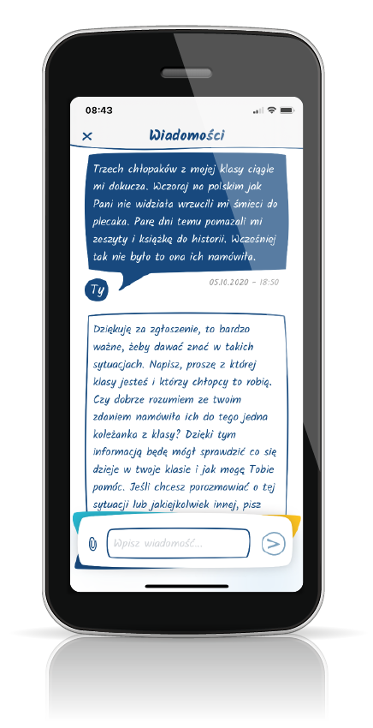
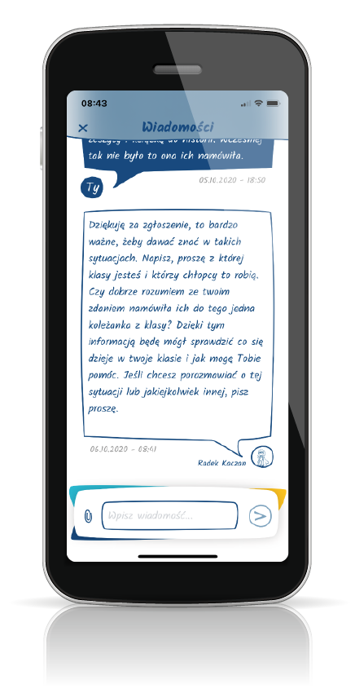
Kolejne kroki
Kolejne
kroki
W ten sposób wygląda wysłane przez Ciebie do Interwenta/tki zgłoszenie.
W tym miejscu będą również widoczne odpowiedzi jakie od niego/niej otrzymasz.

Slide 31
Odpowiedzi od interwenta
Pamiętaj, że interwent potrzebuje czasu na odpowiedź. Na pewno będziesz musiał poczekać na odpowiedź.
Musisz zalogować się do aplikacji by sprawdzić odpowiedź interwenta – NIE DOSTANIESZ POWIADOMIENIA.

Slide 32
Pamiętaj
System zgłaszania jest całkowicie anonimowy. Ty decydujesz czy chcesz ujawnić swoją tożsamość.
Nie podajesz swoich danych i nie jesteś identyfikowany w żaden sposób (żaden uczeń nie jest powiązany z numerem z dziennika lub innym indywidulnym identyfikatorem ).
Zgłoszenia i rozmowy uczniów z interwentami są dostępne wyłącznie interwentom i dyrektorowi szkoły, którzy jako jedyni mają dostęp do panelu interwenta
Interwent potrzebuje czasu na przeczytanie twojego zgłoszenia i odpowiedź.
Odpowiedź sprawdzasz po zalogowaniu się do aplikacji RESQL.

Slide 34
str. ‹#›
Warsaw Booster 2021 I miejsce
Nagroda Ministra Edukacji i Nauki 2022 „Osiągnięcia w zakresie działalności wdrożeniowej”
Warsaw Booster 2 021 I miejsce
Innovator Mazowsza 2021 II miejsce w kategorii innowacyjna firma
Diamond Award INTARG® 2020 za rozwiązanie o wyjątkowym znaczeniu społecznym

Slide 35
www.resql.pl

